Slide 1

PAUKOVA BRALNA STRATEGIJA
Prirejeno po: https://arhiv.acs.si/programi/Bralne_ucne_strategije-program.pdf

Slide 2
S Paukovo bralno strategija strategijo si boste pomagali pri samostojnem učenju iz učbenikov.
S pomočjo te strategije:
1. Izberete bistvene ideje in pomembne podrobnosti
2. Zapomnili si boš podatke
Strategija je primerna za besedila, ki vsebujejo veliko podrobnosti (geografija, zgodovina, naravoslovje…)

Slide 3
Strategija ima 4 korake, katerim sledite:
PRVO BRANJE
DRUGO BRANJE in IZPIS POMEMBNIH PODROBNOSTI V LEVO KOLONO
ZAPIS KLJULČNIH BESED V DESNO KOLONO
PONAVLJANJE

Slide 4
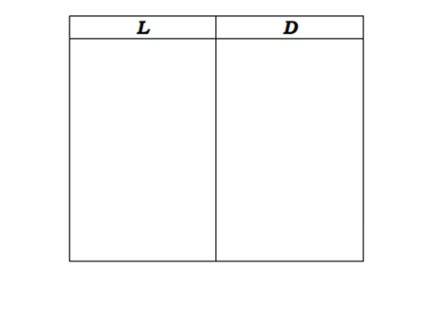
1. PRVO BRANJE
Pred branjem besedila pripravite list papirja, lahko tudi zvezek.
S črto ga boš razdelite na dve koloni.
Besedilo preberite v celoti, če je daljše po odstavkih.

Slide 5

2. DRUGO BRANJE
Pri drugem branju v LEVO KOLONO izpišite
pomembne podatke, lahko tudi v obliki povedi.

Slide 6
3. ZAPIS KLJULČNIH BESED V DESNO KOLONO
V DESNO KOLONO zapišite le ključno besedo
iz povedi v levi koloni oz. podatke povzamete z eno
besedo.

Slide 7
4. PONAVLJANJE
Ko končate list prepognite, tako da boste videli le desno kolono s ključnimi besedami. Ob teh ključnih besedah ponavljajte naučeno.
Ko se ustavi si pomagajte z levo kolono oz. z levo stranjo lista.

Slide 8
Primer:

Slide 9

PRIJETNO IN USPEŠNO DELO

